Slide 1
Создала: педагог-организатор
Н.В. Гришина

Slide 2
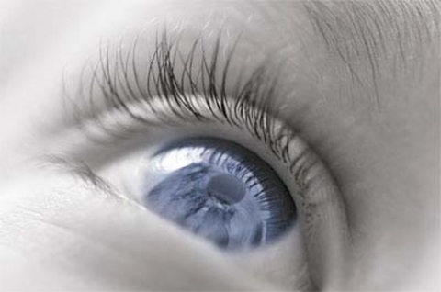
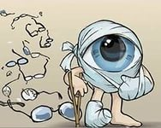
ЗДОРОВЫЕ
ГЛАЗА
З
Р
Е
Н
И
Е
БОЛЬНЫЕ
ГЛАЗА

Slide 3
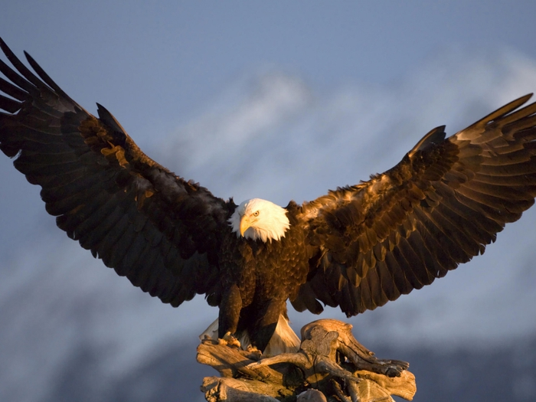
Лучшее зрение на земле у орлов.

Slide 4
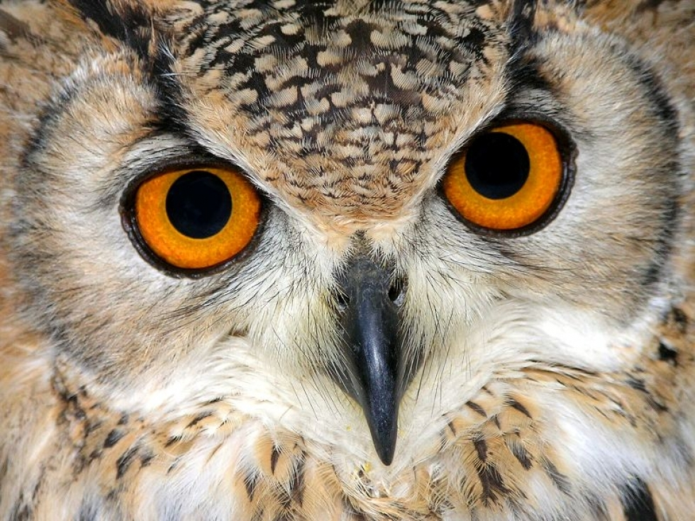
А ночью лучше всех видит сова.

Slide 5
Задание №1
«ВРЕДНО»
«ПОЛЕЗНО»
1. Читать лежа.
2. Смотреть на яркий свет.
3. Смотреть близко телевизор.
4. Оберегать глаза от ударов.
5. Промывать по утрам глаза.
6. Тереть глаза грязными руками.
7. Читать при хорошем освещении.

Slide 6
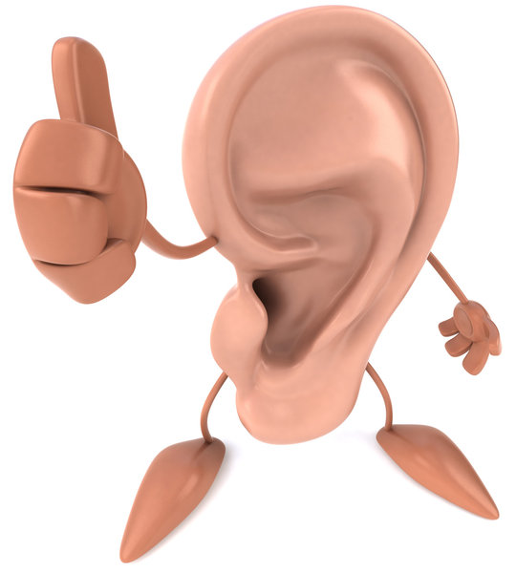
СЛУХ

Slide 7
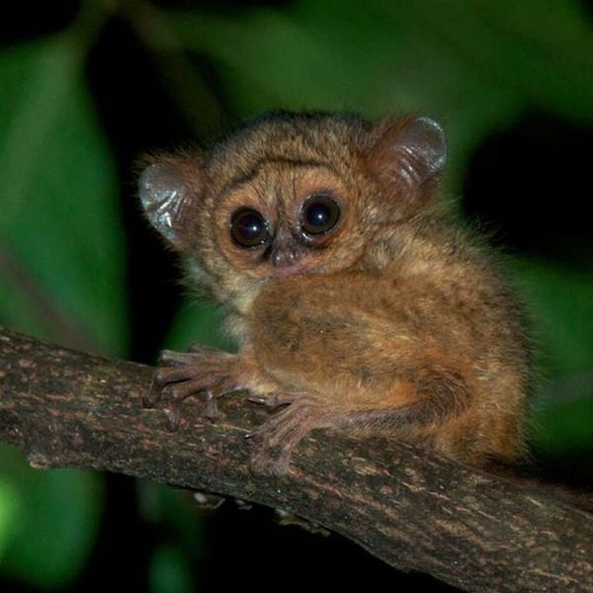
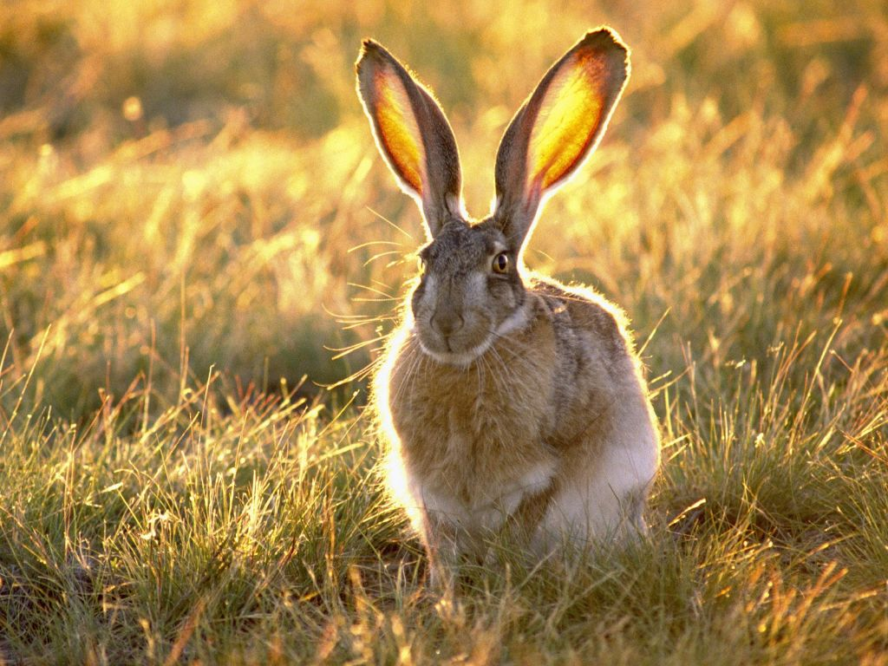
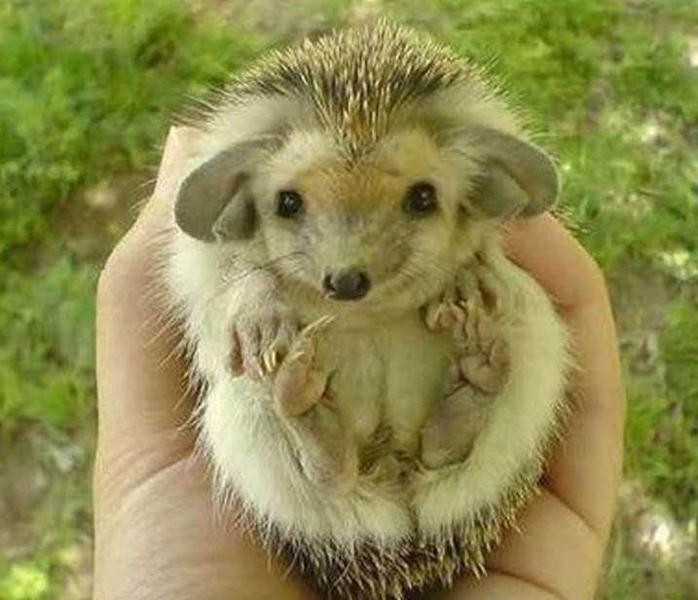
Обладатели больших ушей в животном мире.

Slide 8
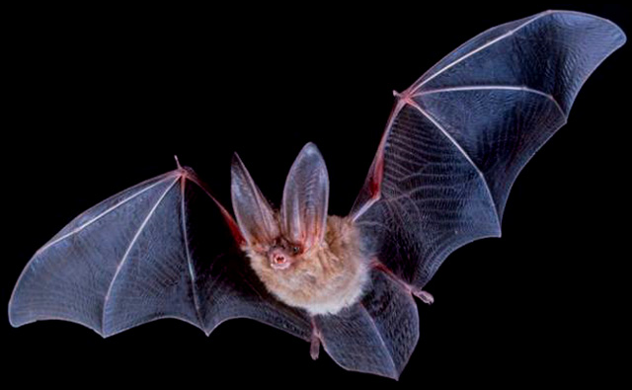
Самые чувствительные уши у летучих мышей.

Slide 9
Задание №2
«ВРЕДНО»
«ПОЛЕЗНО»
1. Ковырять в ухе палочкой.
2. Слушать музыку в наушниках.
3. Чистить уши.
4. Не надевать шапку в холодную погоду.
5. Делать пирсинг.
6. Посещать лор-врача в качестве профилактики каждый год.
7. Промывать уши большой струей воды.

Slide 10
З
У
БЫ

Slide 11
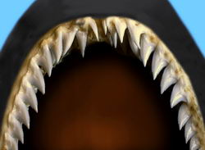
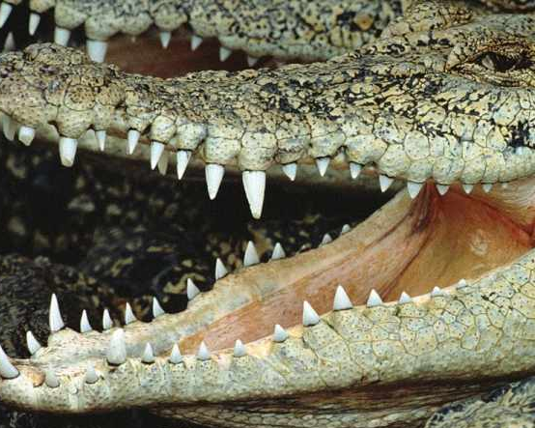
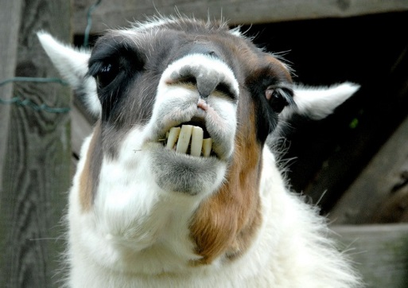

Slide 12
Задание №3
«ВРЕДНО»
«ПОЛЕЗНО»
1. Есть горячую пищу, а потом сразу холодную.
2. Ходить к стоматологу 2 раза в год.
3. Чистить зубы 2 раза в день по 3 минуты.
4. Пользоваться зубной нитью.
5. Раскалывать орех зубами.
6. Отбеливать зубы лазером.
7. Полоскать рот после еды.

Slide 13
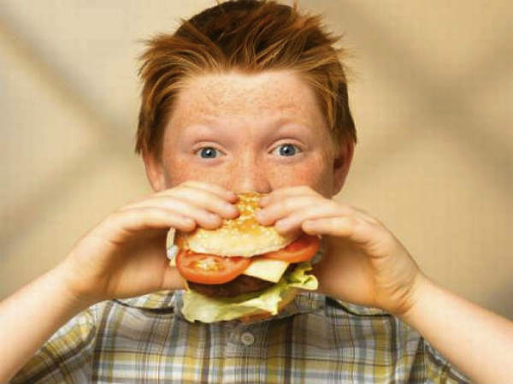
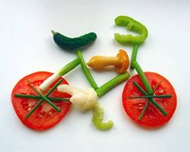
П
И
Т
А
Н
И
Е

Slide 14
В
И
Т
А
М
И
Н
Ы

Slide 15
Задание №4
«ВРЕДНО»
«ПОЛЕЗНО»
1. Постоянные бутерброды.
2. Свежевыжатый сок.
3. Свежие овощи, фрукты.
4. Жареная картошка.
5. Острые приправы.
6. Газированная вода.
7. Регулярное питание.
8. Молочные продукты.
9. Крепкий кофе.

Slide 16
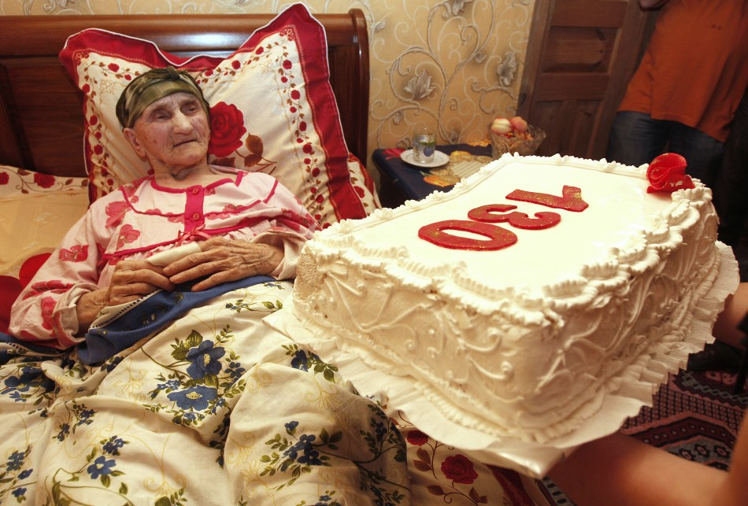
ЛЮДИ-ДОЛГОЖИТЕЛИ

Slide 17
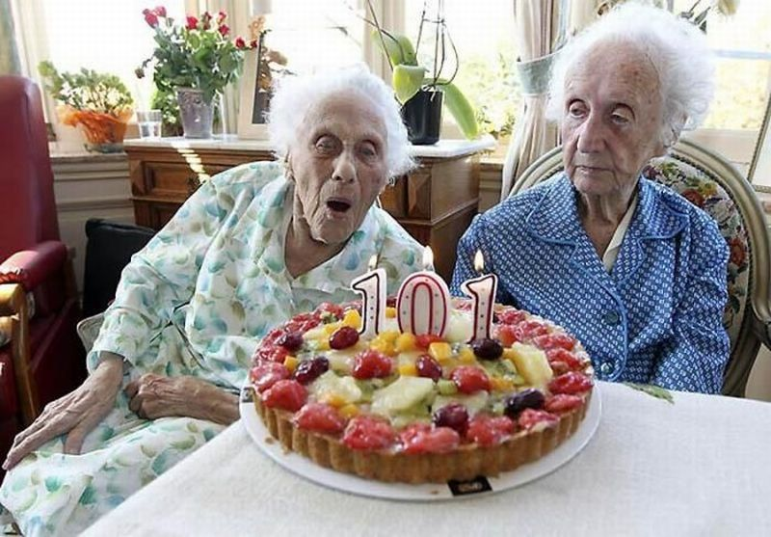
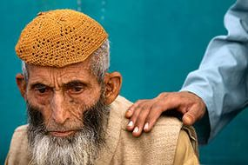
Из наиболее известных долгожителей можно также отметить следующих:
Золтан Петридж (Венгрия) – 186 лет.
Петр Зортай (Венгрия) – 185 лет (1539–1724).
Кэнтигерн – основатель аббатства в Глазго. Известен под именем святого Мунго. Прожил 185 лет.
Тэнсе Абзиве (Осетия) – 180 лет.
Худдие (Албания) – 170 лет. Его потомство достигло 200 человек.
Ханджер Нине (Турция). Прожил 169 лет. Умер в 1964 году.
Сайяд Абдул Мабуд (Пакистан) – 159 лет.

Slide 18
Интернет-ресурсы:
http://img1.liveinternet.ru/images/attach/c/2/74/581/74581063_large_00152.gif
http://dl.hostingfailov.com/sn_user_photo/1221-465322-854592.jpg
http://kiev.freeads.in.ua/content/avsv-i-ua/images/201011/f20101113164847-turistveselyj.jpg
http://c.cards.imgsmail.ru/f3/e0/81c9a68dc40dea99f979d3c30f22e0f3.jpg
http://sphotos-f.ak.fbcdn.net/hphotos-ak-ash3/p480x480/564474_566941160004860_1741020949_n.jpg
http://images.myshared.ru/4/119233/slide_24.jpg
http://playcast.ru/uploads/2013/05/26/5440370.jpg
http://www.kcnti.ru/wp-content/uploads/2014/03/11.2.jpg
http://mebeltveri.ru/school/i1/p2227.jpg
http://fastpic.ru/view/4/2010/0525/c10119529a898770ee477087cda4d283.jpg.html

